Slide 1
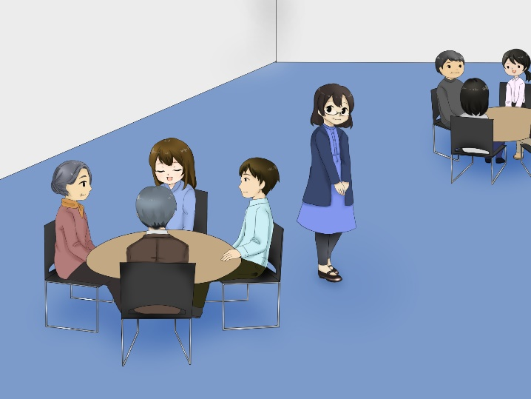
本日のタイムテーブル 第Ⅱ部
１４時3０分 ～１６時 ワークショップ
※今回は「子どもとのかかわり」（対面ワークショップ）と「同僚とのかかわり」（テレビ会議ワークショップ）にテーマを広げて語り合いたいと思います。

